Slide 1
тема
Структуры хранения информации о файле

Slide 2
Цель
Научиться на практических примерах работать со структурами хранения информации о файле

Slide 3
Задачи
Научиться работать со структурами:
FILE,
struct stat,
файловые дескрипторы,
буферы и связанными с ними механизмы

Slide 4
Часть 1. Структура FILE (примеры 1–7)

Slide 5
Пример 1. Что такое FILE * — объявление и проверка
#include <stdio.h>
int main(void) {
FILE *fp = fopen("hello.txt", "r");
if (fp == NULL) {
perror("fopen");
return 1;
}
printf("Файл открыт, указатель: %p\n", (void *)fp);
fclose(fp);
return 0;
}

Slide 6
Что показывает: FILE * — это указатель на структуру, которая хранит всю информацию об открытом файле. %p выводит адрес структуры в памяти.

Slide 7
Пример 2. Размер структуры FILE
#include <stdio.h>
int main(void) {
printf("sizeof(FILE) = %zu байт\n", sizeof(FILE));
return 0;
}
Что показывает: структура FILE занимает фиксированный объём памяти. На разных системах — разный, но обычно от 100 до 500 байт.

Slide 8
Пример 3. Позиция в файле через ftell
#include <stdio.h>
int main(void) {
FILE *fp = fopen("hello.txt", "r");
if (!fp) return 1;
int c;
while ((c = fgetc(fp)) != EOF) {
long pos = ftell(fp);
printf("Символ '%c' на позиции %ld\n", c, pos);
}
fclose(fp);
return 0;
}
Что показывает: внутри FILE хранится текущая позиция в файле. ftell её возвращает.

Slide 9
Пример 4. Флаги состояния: feof и ferror
#include <stdio.h>
int main(void) {
FILE *fp = fopen("hello.txt", "r");
if (!fp) return 1;
while (fgetc(fp) != EOF) { }
if (feof(fp)) printf("Достигнут конец файла\n");
if (ferror(fp)) printf("Произошла ошибка\n");
fclose(fp);
return 0;
}
Что показывает: в FILE есть флаги состояния — EOF и error. Их проверяют через feof и ferror.

Slide 10
Пример 5. Сброс буфера через fflush
#include <stdio.h>
int main(void) {
FILE *fp = fopen("out.txt", "w");
if (!fp) return 1;
fputs("Данные в буфере", fp);
fflush(fp); // сброс буфера на диск
printf("Буфер сброшен\n");
fclose(fp);
return 0;
}
Что показывает: FILE содержит буфер. fflush принудительно записывает его содержимое на диск.

Slide 11
Пример 6. Буферизация: setvbuf
#include <stdio.h>
int main(void) {
FILE *fp = fopen("out.txt", "w");
if (!fp) return 1;
char buf[1024];
setvbuf(fp, buf, _IOFBF, sizeof(buf)); // полная буферизация
fputs("Данные", fp);
fclose(fp);
return 0;
}
Что показывает: можно управлять буфером FILE через setvbuf. Режимы:
_IOFBF — полная буферизация.
_IOLBF — построчная.
_IONBF — без буферизации.

Slide 12
Пример 7. Временный файл через tmpfile
#include <stdio.h>
int main(void) {
FILE *fp = tmpfile();
if (!fp) return 1;
fputs("Временные данные", fp);
rewind(fp);
char buf[100];
fgets(buf, sizeof(buf), fp);
printf("Прочитано: %s\n", buf);
fclose(fp); // файл автоматически удаляется
return 0;
}
Что показывает: tmpfile создаёт временный файл, который автоматически удаляется при закрытии. Структура FILE хранит его дескриптор.

Slide 13
Часть 2. Файловый дескриптор (примеры 8–12)

Slide 14
Пример 8. Получение дескриптора из FILE через fileno
#include <stdio.h>
int main(void) {
FILE *fp = fopen("hello.txt", "r");
if (!fp) return 1;
int fd = fileno(fp);
printf("Файловый дескриптор: %d\n", fd);
fclose(fp);
return 0;
}
Что показывает: внутри FILE хранится файловый дескриптор (int). fileno его возвращает.

Slide 15
Пример 9. Стандартные дескрипторы
#include <stdio.h>
int main(void) {
printf("stdin: fd = %d\n", fileno(stdin));
printf("stdout: fd = %d\n", fileno(stdout));
printf("stderr: fd = %d\n", fileno(stderr));
return 0;
}
Что показывает: по умолчанию открыты три дескриптора:
0 — stdin,
1 — stdout,
2 — stderr.

Slide 16
Пример 10. Дескриптор через open (системный вызов)
#include <fcntl.h>
#include <unistd.h>
#include <stdio.h>
int main(void) {
int fd = open("hello.txt", O_RDONLY);
if (fd == -1) {
perror("open");
return 1;
}
printf("Дескриптор: %d\n", fd);
close(fd);
return 0;
}
Что показывает: системный вызов open возвращает дескриптор — целое число, индекс в таблице открытых файлов процесса.

Slide 17
Пример 11. Обёртка FILE вокруг дескриптора через fdopen
#include <fcntl.h>
#include <unistd.h>
#include <stdio.h>
int main(void) {
int fd = open("hello.txt", O_RDONLY);
if (fd == -1) return 1;
FILE *fp = fdopen(fd, "r");
if (!fp) return 1;
int c;
while ((c = fgetc(fp)) != EOF) putchar(c);
fclose(fp); // закрывает и fp, и fd
return 0;
}
Что показывает: можно обернуть низкоуровневый дескриптор в высокоуровневую структуру FILE через fdopen.

Slide 18
Пример 12. Дублирование дескриптора через dup
#include <fcntl.h>
#include <unistd.h>
#include <stdio.h>
int main(void) {
int fd1 = open("hello.txt", O_RDONLY);
if (fd1 == -1) return 1;
int fd2 = dup(fd1);
printf("fd1 = %d, fd2 = %d\n", fd1, fd2);
close(fd1);
close(fd2);
return 0;
}
Что показывает: dup создаёт копию дескриптора, указывающую на тот же файл. Оба дескриптора независимы, но разделяют позицию.

Slide 19
Часть 3. Структура struct stat (примеры 13–17)

Slide 20
Пример 13. Получение метаданных через stat
#include <stdio.h>
#include <sys/stat.h>
int main(void) {
struct stat st;
if (stat("hello.txt", &st) == -1) {
perror("stat");
return 1;
}
printf("Размер: %ld байт\n", (long)st.st_size);
printf("Inode: %ld\n", (long)st.st_ino);
printf("Ссылок: %ld\n", (long)st.st_nlink);
return 0;
}
Что показывает: структура struct stat хранит метаданные файла: размер, inode, число ссылок.

Slide 21
Пример 14. Тип файла через st_mode
#include <stdio.h>
#include <sys/stat.h>
int main(void) {
struct stat st;
if (stat("hello.txt", &st) == -1) return 1;
printf("Тип: ");
if (S_ISREG(st.st_mode)) printf("обычный файл\n");
else if (S_ISDIR(st.st_mode)) printf("каталог\n");
else if (S_ISLNK(st.st_mode)) printf("символьная ссылка\n");
else printf("другое\n");
return 0;
}
Что показывает: поле st_mode хранит тип файла. Проверяется макросами S_ISREG, S_ISDIR, S_ISLNK.

Slide 22
Пример 15. Права доступа через st_mode
#include <stdio.h>
#include <sys/stat.h>
int main(void) {
struct stat st;
if (stat("hello.txt", &st) == -1) return 1;
printf("Права: ");
printf("%c", (st.st_mode & S_IRUSR) ? 'r' : '-');
printf("%c", (st.st_mode & S_IWUSR) ? 'w' : '-');
printf("%c", (st.st_mode & S_IXUSR) ? 'x' : '-');
printf("%c", (st.st_mode & S_IRGRP) ? 'r' : '-');
printf("%c", (st.st_mode & S_IWGRP) ? 'w' : '-');
printf("%c", (st.st_mode & S_IXGRP) ? 'x' : '-');
printf("%c", (st.st_mode & S_IROTH) ? 'r' : '-');
printf("%c", (st.st_mode & S_IWOTH) ? 'w' : '-');
printf("%c\n", (st.st_mode & S_IXOTH) ? 'x' : '-');
return 0;
}
Что показывает: права доступа упакованы в st_mode — три группы по три бита (владелец, группа, остальные).

Slide 23
Пример 16. Временные метки файла
#include <stdio.h>
#include <sys/stat.h>
#include <time.h>
int main(void) {
struct stat st;
if (stat("hello.txt", &st) == -1) return 1;
printf("Последний доступ: %s", ctime(&st.st_atime));
printf("Последнее изменение: %s", ctime(&st.st_mtime));
printf("Изменение inode: %s", ctime(&st.st_ctime));
return 0;
}
Что показывает: struct stat хранит три времени:
st_atime — доступ,
st_mtime — изменение содержимого,
st_ctime — изменение inode.

Slide 24
Пример 17. fstat — метаданные по дескриптору
#include <fcntl.h>
#include <sys/stat.h>
#include <unistd.h>
#include <stdio.h>
int main(void) {
int fd = open("hello.txt", O_RDONLY);
if (fd == -1) return 1;
struct stat st;
if (fstat(fd, &st) == -1) return 1;
printf("Размер: %ld\n", (long)st.st_size);
close(fd);
return 0;
}
Что показывает: fstat работает по дескриптору, а не по имени файла. Полезно, когда файл уже открыт.

Slide 25
Часть 4. Специальные структуры (примеры 18–20)

Slide 26
Пример 18. Структура DIR для каталогов
#include <stdio.h>
#include <dirent.h>
int main(void) {
DIR *dir = opendir(".");
if (!dir) return 1;
struct dirent *entry;
while ((entry = readdir(dir)) != NULL)
printf("%s\n", entry->d_name);
closedir(dir);
return 0;
}
Что показывает: для каталогов используется своя структура — DIR и struct dirent. Поле d_name хранит имя файла.

Slide 27
Пример 19. Структура passwd — информация о пользователе
#include <stdio.h>
#include <pwd.h>
int main(void) {
struct passwd *pw = getpwuid(getuid());
if (!pw) return 1;
printf("Пользователь: %s\n", pw->pw_name);
printf("UID: %d\n", pw->pw_uid);
printf("Домашний каталог: %s\n", pw->pw_dir);
return 0;
}
Что показывает: в системе есть другие структуры для информации о пользователях, группах, устройствах. struct passwd — одна из них.

Slide 28
Пример 20. Сводная информация о файле
#include <stdio.h>
#include <sys/stat.h>
int main(void) {
struct stat st;
if (stat("hello.txt", &st) == -1) return 1;
printf("=== Информация о файле ===\n");
printf("Размер: %ld байт\n", (long)st.st_size);
printf("Inode: %ld\n", (long)st.st_ino);
printf("Устройство: %ld\n", (long)st.st_dev);
printf("Ссылок: %ld\n", (long)st.st_nlink);
printf("UID: %d\n", st.st_uid);
printf("GID: %d\n", st.st_gid);
printf("Блоков: %ld\n", (long)st.st_blocks);
printf("Размер блока: %ld\n", (long)st.st_blksize);
return 0;
}
Что показывает: все основные поля struct stat в одном примере — полный «паспорт» файла.

Slide 29
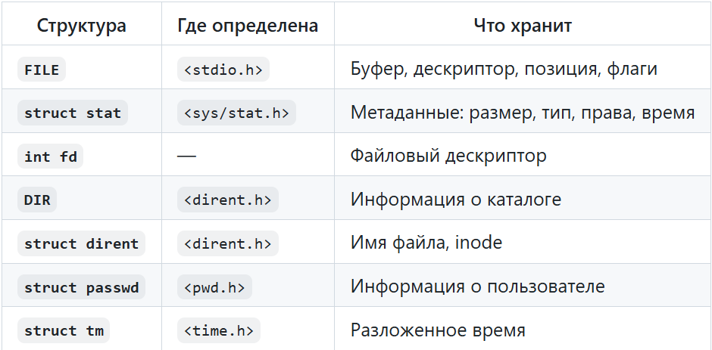
Сводная таблица: структуры и их назначение

Slide 30
Что важно запомнить
FILE — непрозрачная структура. Её поля нельзя читать напрямую — только через функции.
struct stat — основной источник метаданных файла.
Дескриптор (int fd) — низкоуровневый «пропуск» к файлу.
fileno связывает FILE и дескриптор.
fdopen делает обратное — оборачивает дескриптор в FILE.

Slide 31
Итог
20 примеров покрывают:
FILE * — высокоуровневая структура,
файловые дескрипторы — низкоуровневый доступ,
struct stat — метаданные,
DIR / dirent — каталоги,
passwd — пользователи.
Эти примеры можно использовать как шаблоны.

